Slide 1

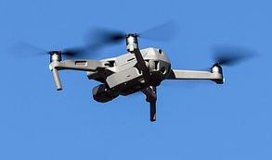
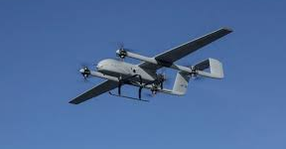
ПРИ ОБНАРУЖЕНИИ БЕСПИЛОТНОГО ВОЗДУШНОГО СУДНА (БВС)
ПАМЯТКА НАСЕЛЕНИЮ
Администрация городского округа Самара
Учитывая возможность совершения террористических актов с использованием беспилотных воздушных судов, необходимо соблюдать следующие правила:
В случае обнаружения БВС:
необходимо оперативно сообщить
полную информацию о месте, времени и количестве выявления с привязкой к местности:
* «112» – единый номер вызова служб экстренного реагирования для вызова по мобильному телефону;
* 8-(846)-921-76-40 - дежурная часть УМВД России по г. Самара;
* 8-(846)-332-13-56 - дежурная часть УФСБ России по Самарской области;
необходимо покинуть опасную
зону (либо укрыться в здании, подвале, паркинге), предупредить о возможной опасности других граждан.
После передачи информации в правоохранительные органы необходимо:
находиться на связи по указанному
в своем сообщении телефону;
при наличии мобильных средств
фото-или видеосъемки и визуальных возможностей, зафиксировать нахождение БВС в воздушном пространстве, нахождение предполагаемого пилота, для последующей передачи в правоохранительные органы;
по возможности, с безопасного
расстояния сохранять визуальный контакт с БВС, не пытаясь приблизиться к нему (его пилоту), в том числе при снижении или приземлении.
ЗАПРЕЩАЕТСЯ:
находиться в прямой видимости БВС,
пытаться сбить его подручными средствами и иными средствами поражения, пользоваться вблизи радиоаппаратурой, мобильными телефонами, устройствами GPS;
при падении БВС трогать, вскрывать,
передвигать или предпринимать какие-либо иные действия с обнаруженным предметом.
В случае получения от дежурных служб территориальных органов МВД России, ФСБ России, дополнительных указаний (рекомендации) действовать в соответствии с ними.
Фото и материалы взяты из открытых источников Интернет-ресурсов

